Slide 1
ІНФОРМАЦІЙНА ЛОГІСТИКА

Slide 2
ІНФОРМАЦІЯ
інформація – це сукупність різних відомостей про суспільні процеси виробництва, розподіл, обмін і споживання матеріальних благ та послуг, що функціонують в економічних об'єктах, які можна фіксувати, передавати, перетворювати і використовувати для управління, планування, обліку, економічного аналізу, регулювання та ін.

Slide 3
Для того що б нормально проходив процес організації та управління логістичними системами будівельної логістики необхідно, відповідна обробка інформації, яка, циркулює в цих системах. Тому ключовим поняттям будівельної логістики є поняття інформаційного потоку.
Інформаційний потік – це сукупність циркулюючих в логістичній системі будівельної логістики, між логістичною системою і зовнішнім середовищем повідомлень, необхідних для управління і контролю логістичних операцій в будівельній галузі

Slide 4
Інформаційний потік, який супроводжує матеріальний потік, може його випереджати, або рухатися одночасно з ним або після нього. При цьому інформаційний потік може бути направлений як в один бік з матеріальним, так і в протилежний. Такий рух інформаційного потоку було розглянуто в працях А.М. Гаджинського :
випереджаючий інформаційний потік містить попередні повідомлення про замовлення та про надходження матеріальних ресурсів;
одночасно з матеріальним потоком надходить інформація про кількісні і якісні параметри матеріального потоку;
вслід за матеріальним потоком надходить інформація про результати приймання вантажу за кількістю та якістю, різноманітні претензії, підтвердження і тощо.

Slide 5
По виду носія інформації розрізняють потоки:
на паперових носіях (документи);
на магнітних носіях (магнітних стрічках, дисках);
електронні.
За часом виникнення інформації розрізняють:
регулярні (стаціонарні) потоки;
періодичні потоки;
оперативні потоки.
Залежність від призначення:
директивні (керівники);
нормативно-довідкові;
обліково-аналітичні;
допоміжні.

Slide 6
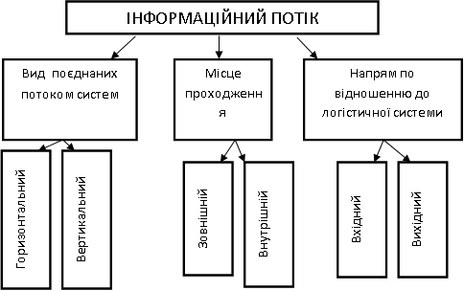

Slide 7
Інформаційний потік характеризується наступними показниками :
− джерелом виникнення;
− напрямом руху потоку;
− швидкістю передачі і прийому;
− інтенсивністю та ін.

Slide 8
Як показує практика господарської діяльності будівельних організацій та підприємств іншої галузі вимірювання та обчислення інформації проводиться безпосередньо за допомогою обчислювальної техніки.
С погляду цього інформація може вимірюватися:
кількістю оброблених або переданих документів;
сумарною кількістю документорядків в оброблених або переданих документах.

Slide 9
Логістичні інформаційні системи
є автоматизованими системами управління логістичними процесами.
Тому в логістичних інформаційних системах математичне забезпечення – це комплекс програм і сукупність засобів програмування, що забезпечують вирішення завдань управління матеріальними потоками.
Інформаційна логістична система – це певним чином організована сукупність взаємопов'язаних засобів обчислювальної техніки, довідкових матеріалів і необхідних засобів програмування, що забезпечують вирішення тих або інших функціональних завдань (у логістиці – завдань управління матеріальними потоками)

Slide 10
Побудова логістичної інформаційної системи
Для того, щоб інформація ефективно підтримувала логістичні процеси, побудова логістичної інформаційної системи повинна спиратися на шість основних принципів:
повнота і придатність інформації для користувача;
точність;
своєчасність;
орієнтованість;
гнучкість;
відповідний формат даних.

Slide 11
Групи інформаційних систем
На рівні окремого підприємства інформаційні системи, у свою чергу, діляться на три групи:
планові;
диспозитивні (чи диспетчерські);
виконавчі (чи оперативні).

Slide 12
Планові інформаційні системи
Планові інформаційні системи створюються на адміністративному рівні управління і служать для ухвалення довгострокових рішень стратегічного характеру.
Посеред вирішуваних завдань можуть бути наступні:
створення і оптимізація ланок логістичного ланцюга;
управління малозмінними даними;
планування виробництва;
загальне управління запасами;
управління резервами і дефіцитом.

Slide 13
Диспозитивні інформаційні системи
Диспозитивні інформаційні системи створюються на рівні управління складом і служать для забезпечення відлагодженої роботи логістичних систем.
Тут можуть вирішуватися наступні завдання:
детальне управління запасами (місцями складування);
управління внутрішньоскладським або внутрішньозаводським транспортуванням;
відбір вантажів по замовленнях і їх комплектування, облік вантажів, що відправляються, і інші завдання.

Slide 14
Виконавчі інформаційні системи
Виконавчі інформаційні системи створюються на рівні адміністративного або оперативного управління.
Обробка інформації в цих системах здійснюється в темпі, обумовленому швидкістю її вступу на ЕОМ. Це так званий режим роботи в реальному масштабі часу, що дозволяє отримувати необхідну інформацію про переміщення вантажів у нинішній поточний момент часу і своєчасно видавати відповідні адміністративні дії, на об'єкт управління.

Slide 15
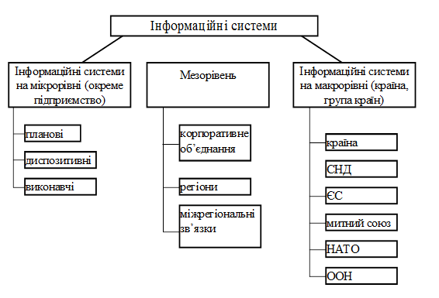
Інформаційні системи в будівельній логістики створюються з метою управління матеріальними потоками не тільки на рівні окремого підприємства, але й для сприйняття організації логістичних процесів на території регіонів, країн і навіть групи країн

Slide 16
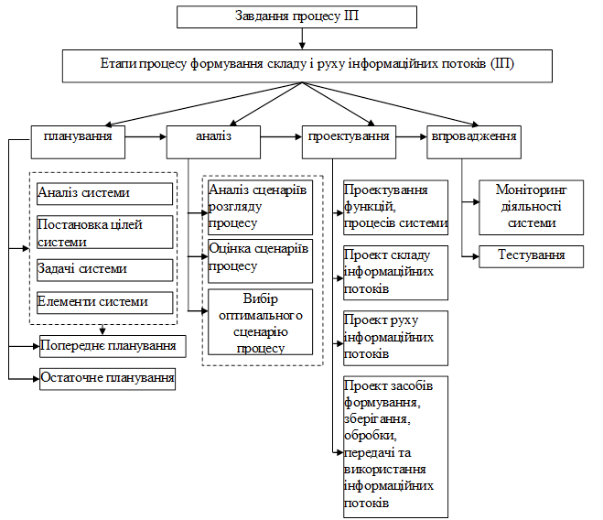

Slide 17
Аналіз і проектування інформаційних потоків повинні забезпечувати:
повне відображення в інформаційних потоках стану досліджуваного об’єкту (діяльність будівельної організації);
застосування сучасних інформаційних технологій, що базуються на ефективних технічних і програмних засобах, розвинутих комунікаціях;
використання уніфікованої системи документації і документообігу, що відповідають зокрема, вимогам державних стандартів;
своєчасність збору і передачі інформації для обробки, в тому числі в режимі реального часу;
висока достовірність даних;
необхідна і достатня точність результативної інформації;
передачу вихідних документів замовникам;
функціонування систем всіх рівнів в умовах взаємодії з зовнішнім середовищем;
гнучкість структури і алгоритмів управління в системах всіх рівнів;
наявність персоналу в якості елементу управління і контролю на всіх рівнях логістичної системи.

Slide 18
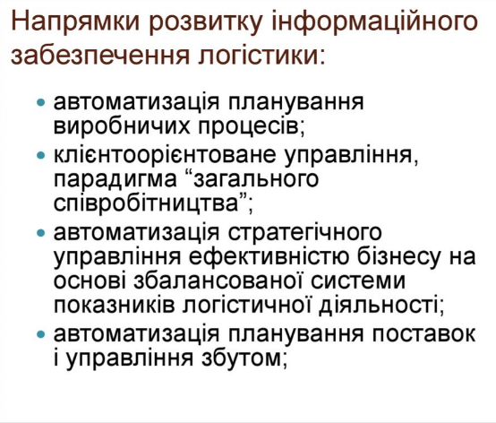

Slide 19
Інформаційні потоки будівельної логістики, які необхідні при плануванні розміщення запасів

Slide 20
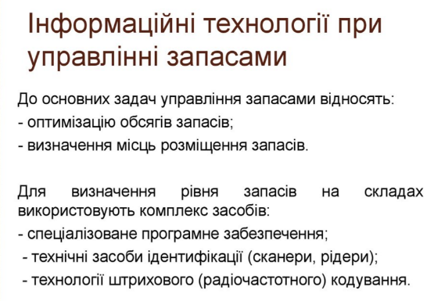

Slide 21
Елементи інформаційних потоків будівельної логістики реагування при плануванні запасів готової продукції за вимоги споживачів
Джерела інформаційних потоків | Елементи інформаційних потоків
Інформація про товарні вимоги | специфічні вимоги індивідуальних покупців і їх груп; вимоги до товарного асортименту; версії готової продукції або стандарти конфігурації; якість готової продукції і відповідність стандартам сервісу.
Інформація про ціни | діапазон цін для конкурентних видів готової продукції і товарного асортименту; умови контрактів або договорів постачання, пов'язані з цінами; додаткові цінові обмеження на послуги: дистриб'юторів, обсяги постачань, страхування, упаковки, етикеток і тому подібне.
Інформація про процедури замовлень | вимоги до наявності готової продукції в певних пунктах розміщення запасів і торгових точках; обсяг замовлень споживачів і специфікації товарного асортименту; мінімальний обсяг замовлення на готову продукцію; процедура комплектації замовлень; комунікаційні канали для комплектації замовлень, специфікації і частота замовлень; процедура повернення замовлення.

Slide 22
Інформація про доставку (постачання) готової продукції споживачам | загальна тривалість циклу виконання замовлення, частота постачання замовлених партій готовій продукції; вимоги до виконання замовлення в повному обсязі; вимоги до процедури отримання замовлень споживачами; процедура відмови від доставки; вимоги до якості доставки; вимоги до передпродажного і післяпродажного сервісу.

Slide 23
Формування інформаційної системи -
складний і багатоплановий процес, в якому використовуються усі досягнення сучасної інформаційної технології, новітні комп'ютерні системи, кожна з яких дозволяє успішне керівництво виробничими процесами через використання адекватної інформаційної техніки, методів і форм інформаційного забезпечення логістичної системи в цілому.
Інформаційна логістика дає нові можливості для організації необхідної інформації відповідно до принципів, розроблених логістикою, в чітку систему, основна функція якої - отримання, обробка і передача інформації відповідно до поставлених перед цією системою завдань.

